Slide 1
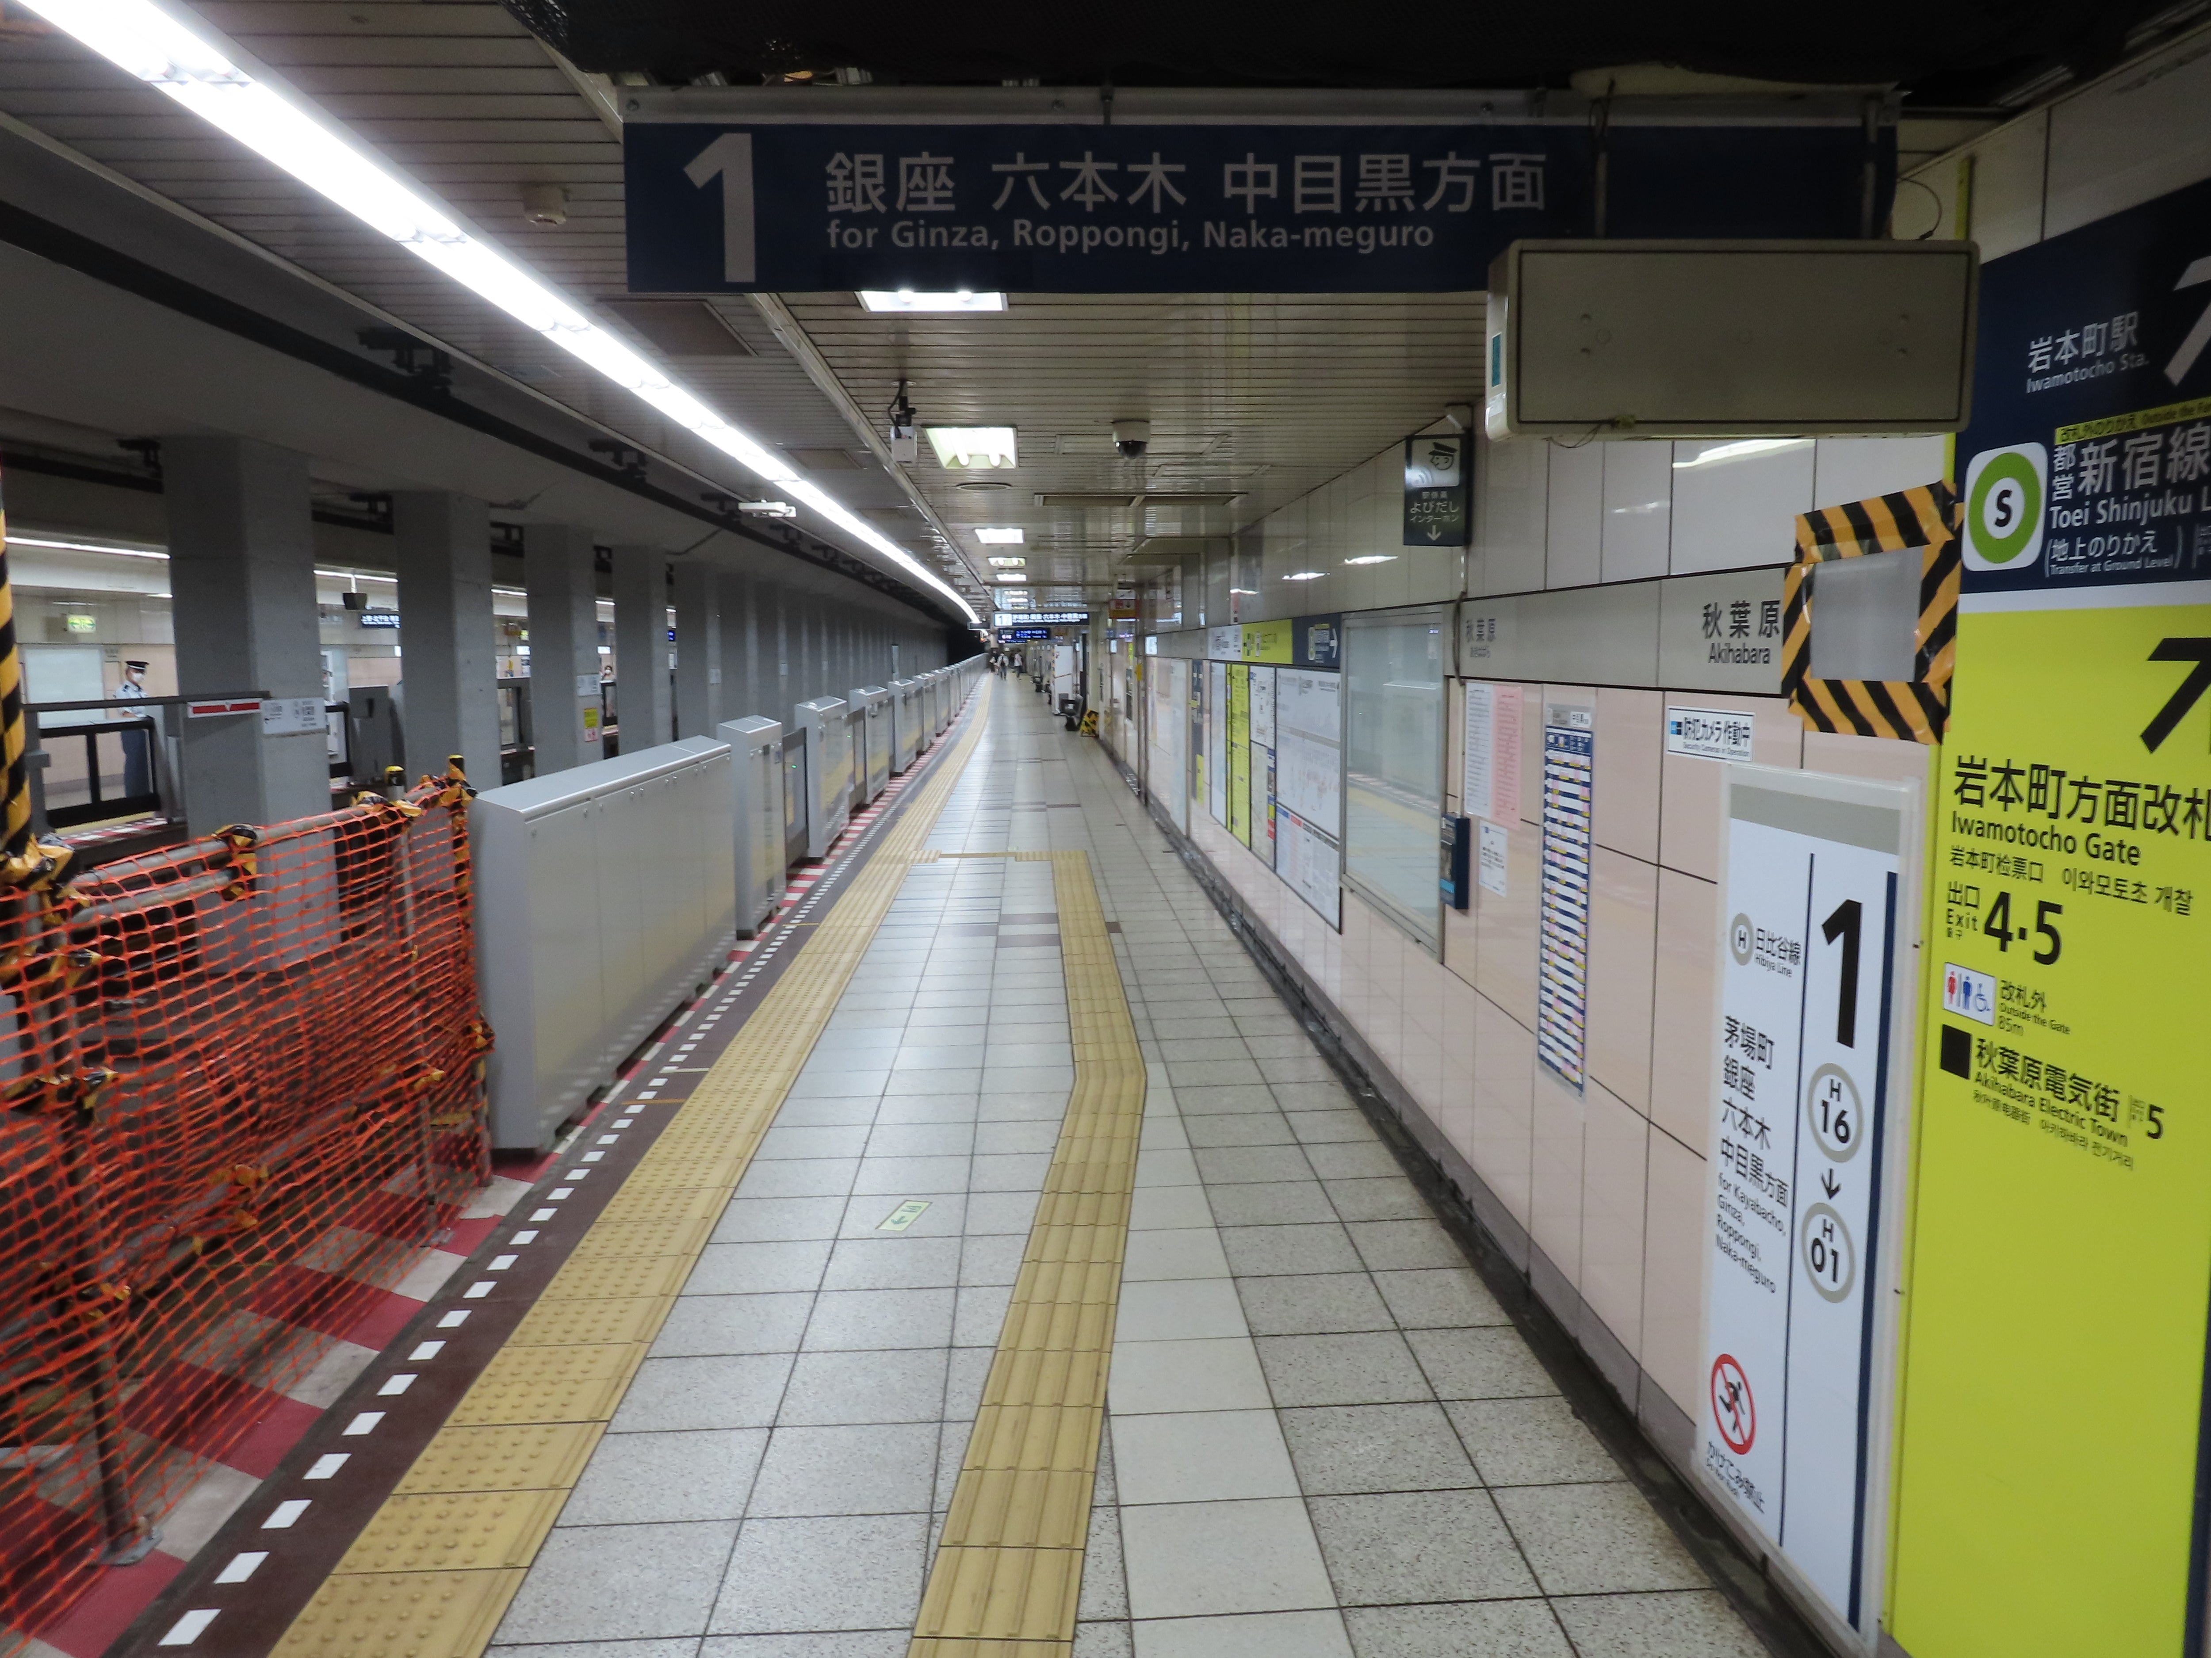
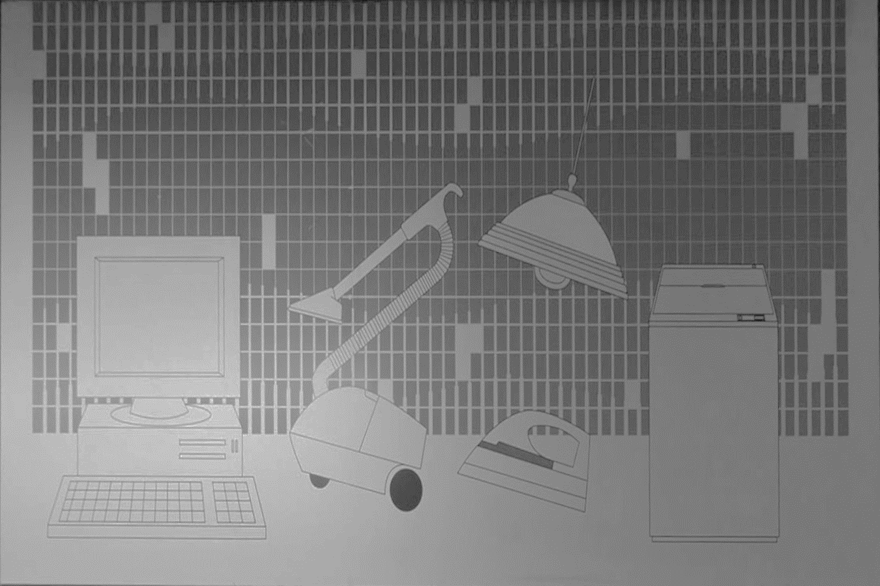
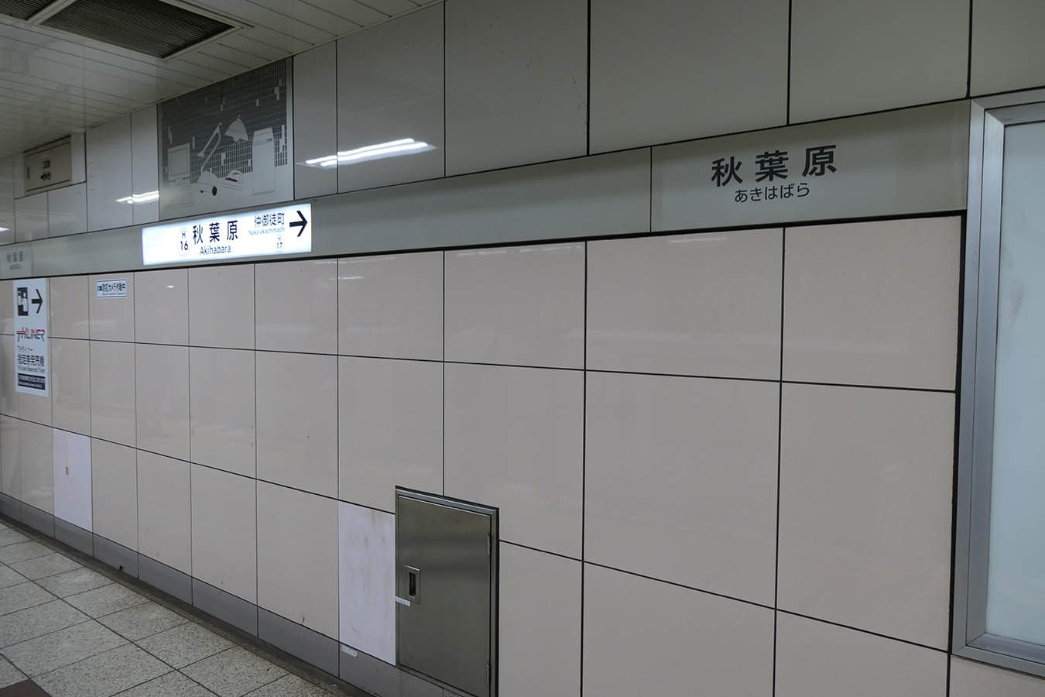
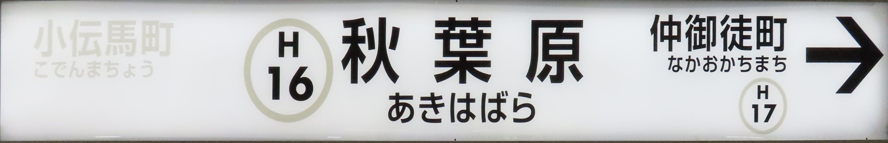
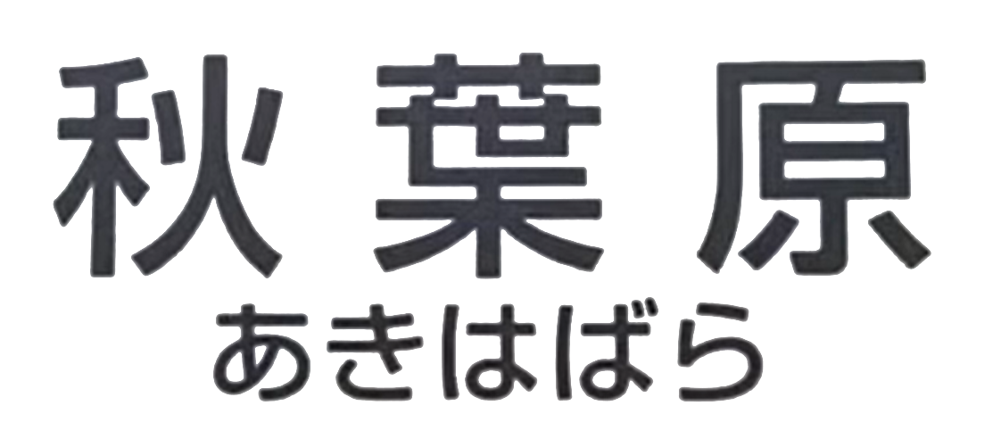
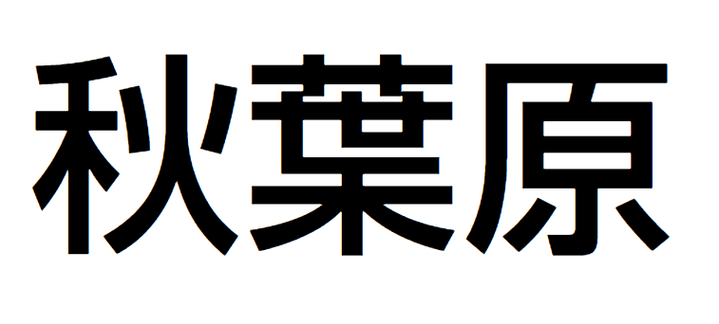

Slide 3
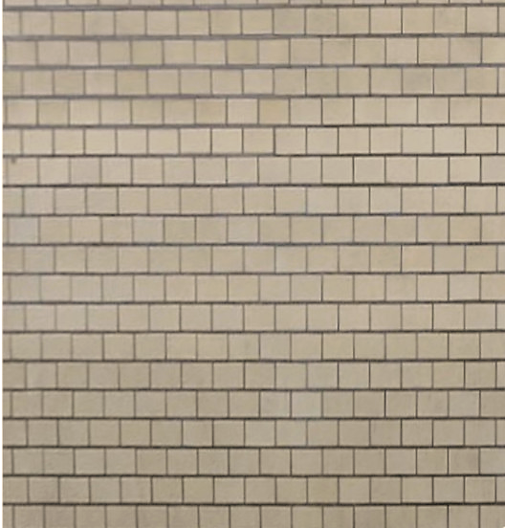

Slide 6
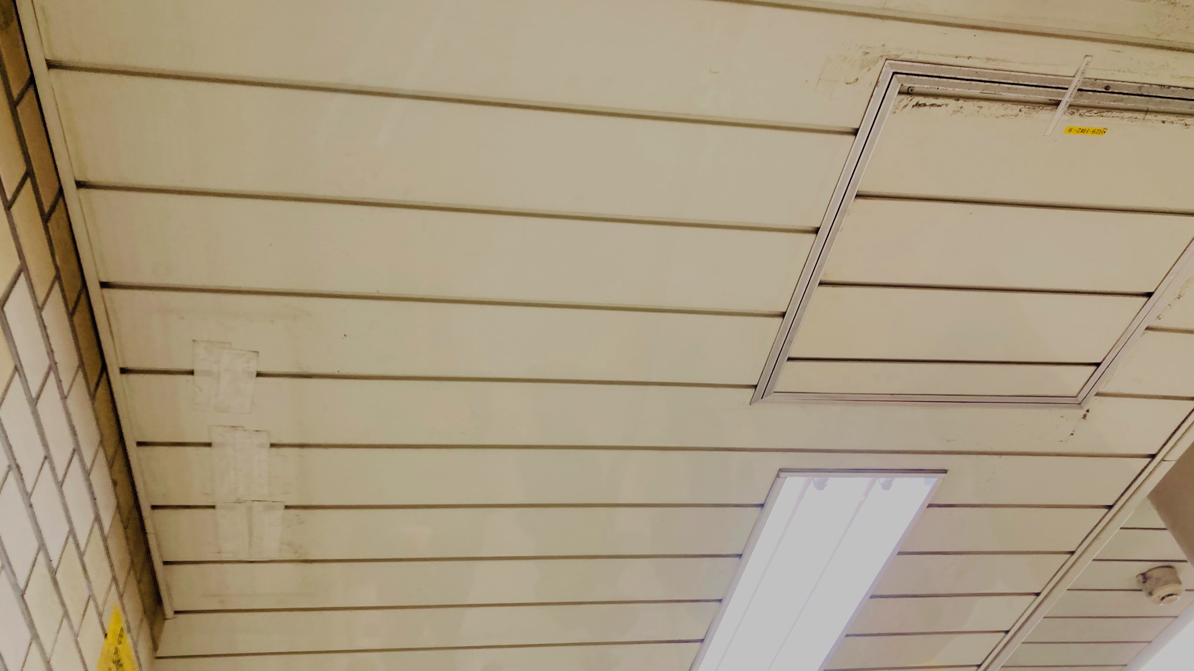

Slide 7


Slide 8
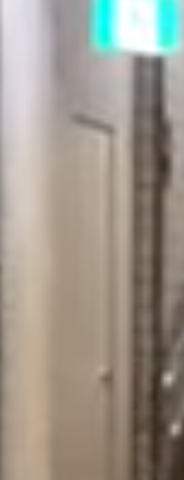
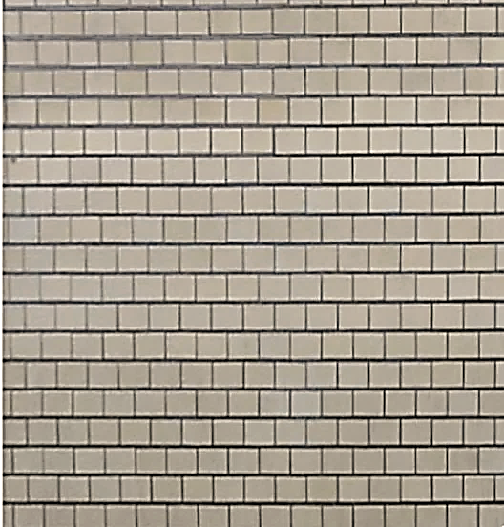

Slide 10
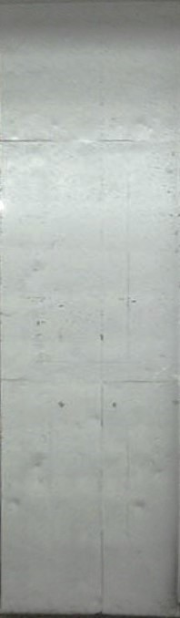
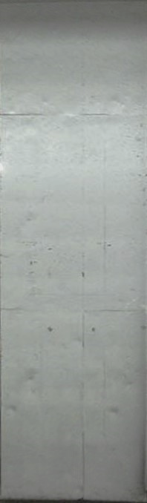

Slide 11
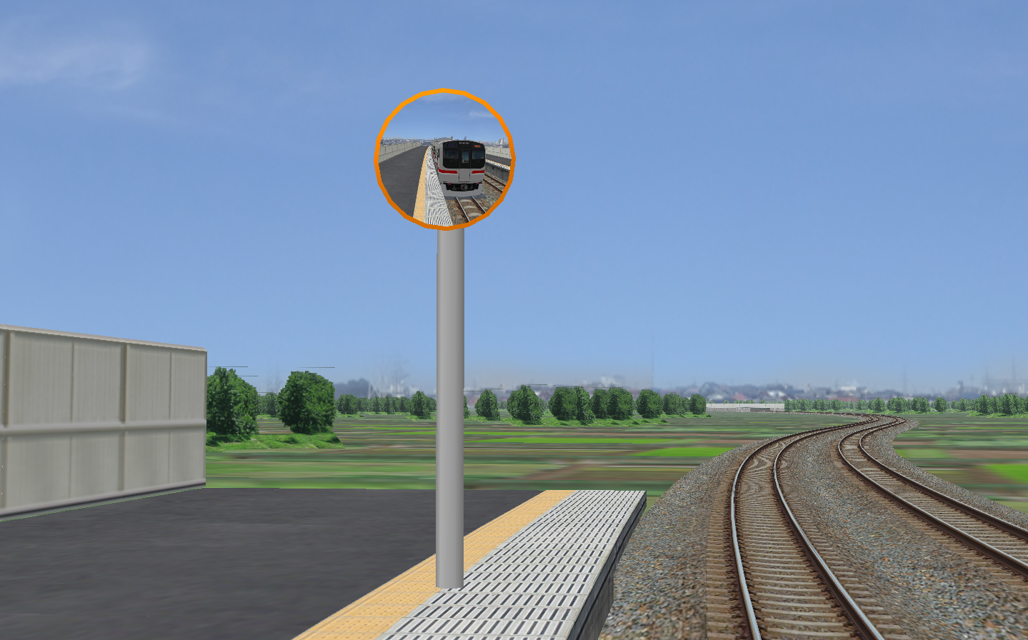

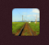
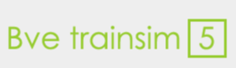
あなたは、BVEの 可能性をまだ知らない。
昨日、近所の吉野家行ったんです。吉野家。そしたらなんか人がめちゃくちゃいっぱいで座れないんです。で、よく見たらなんか垂れ幕下がってて、１５０円引き、とか書いてあるんです。もうね、アホかと。馬鹿かと。 お前らな、１５０円引き如きで普段来てない吉野家に来てんじゃねーよ、ボケが。１５０円だよ、１５０円。なんか親子連れとかもいるし。一家４人で吉野家か。おめでてーな。よーしパパ特盛頼んじゃうぞー、とか言ってるの。もう見てらんない。 お前らな、１５０円やるからその席空けろと。吉野家ってのはな、もっと殺伐としてるべきなんだよ。Ｕの字テーブルの向かいに座った奴といつ喧嘩が始まってもおかしくない、刺すか刺されるか、そんな雰囲気がいいんじゃねーか。女子供は、すっこんでろ。で、やっと座れたかと思ったら、隣の奴が、大盛つゆだくで、とか言ってるんです。そこでまたぶち切れですよ。あのな、つゆだくなんてきょうび流行んねーんだよ。ボケが。得意げな顔して何が、つゆだくで、だ。お前は本当につゆだくを食いたいのかと問いたい。問い詰めたい。小１時間問い詰めたい。お前、つゆだくって言いたいだけちゃうんかと。吉野家通の俺から言わせてもらえば今、吉野家通の間での最新流行はやっぱり、ねぎだく、これだね。大盛りねぎだくギョク。これが通の頼み方。ねぎだくってのはねぎが多めに入ってる。そん代わり肉が少なめ。これ。で、それに大盛りギョク（玉子）。これ最強。しかしこれを頼むと次から店員にマークされるという危険も伴う、諸刃の剣。素人にはお薦め出来ない。まあお前らド素人は、牛鮭定食でも食ってなさいってこった。

Slide 12
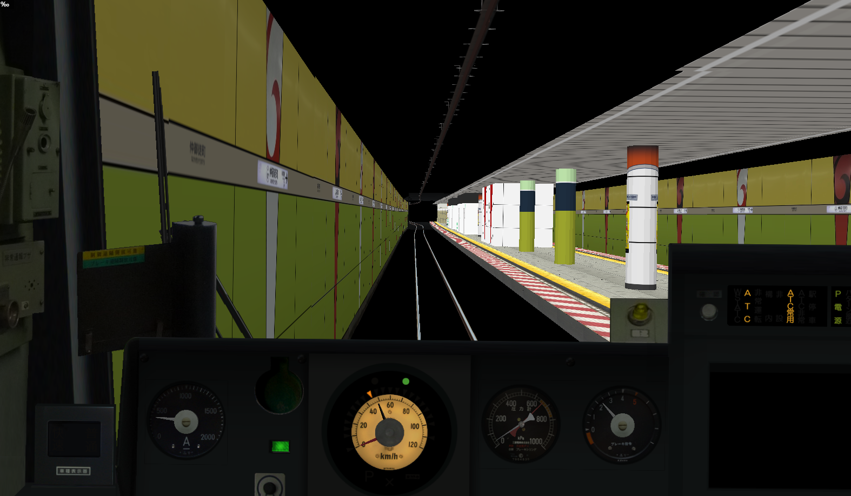

日比谷線運転ゲーム
鋭意開発中！
※画像は開発中の画面です。本編と一部ゲーム内容が異なる場合があります。

